Slide 1
创客教育
系列课程
好搭Bit
(基于MakeCode)
好好搭搭在线

Slide 2
播放内置旋律
好好搭搭在线

Slide 3
01
基础知识
02
指令学习
目 录
硬件接线图
03
04
程序代码

Slide 4
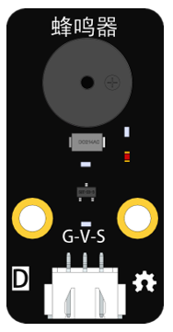
1
基础知识
蜂鸣器是一种能够发出指定频率声音的装置，由于结构简单、使用方便，因此在电子产品中应用非常广泛。

Slide 5
1
基础知识
声音是由物体振动产生的声波。它有三个主观属性：音量、音调和音色。音量指人耳感受到的声音强弱，也叫做“响度”；音调指人耳能分辨一个声音音调的高低程度，主要由声音的频率决定；音色指声音振动频率的特性，不同的物体由于材料、结构不同，发声时的振动频率特性不同，就会产生不同音色的声音。
对于蜂鸣器来说：驱动电流决定了所发声音的音量，驱动电流固定，所以音量固定；工作频率决定了所发声音的音调；它的内部结构与发声原理决定了所发声音的音色。
当我们使用好搭Bit编程界面音乐类别指令下的指令编写音乐程序时，
只能将蜂鸣器接在“P0”端口。

Slide 6
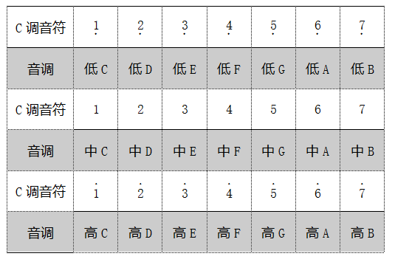
1
基础知识
声音的频率与C调的音符有如下表所示的对应关系，可以参照这张表，编写一段能够演奏一个你最喜欢音符的程序脚本

Slide 7
2
指令学习
这个指令属于“音乐”类别指令，使用这个指令可以设置蜂鸣器播放声音的音调和节拍，即播放一段时间的音调。有两个参数，一个参数是选择音调，一个是选择节拍

Slide 8
2
指令学习
可以根据乐谱选择低中高共21个音调
播放音调所用的时间，选择的数值越大，播放的时间越长

Slide 9
2
指令学习
这个指令属于“音乐”类别指令，使用这个指令可以让蜂鸣器持续播放某一音调，参数默认时“中C”,可以根据自己的需要选择音调。
这个指令属于“音乐”类别指令，可以使用该指令播放设定的内置旋律。在该指令中有两个参数，第一个参数为设定播放旋律；第二个参数为设定播放旋律的优先级，前台播放旋律优先级高于后台播放优先级。

Slide 10
2
指令学习
这个指令属于“音乐”类别指令，使用这个指令可以让播放的音符暂停播放1节拍。

Slide 11
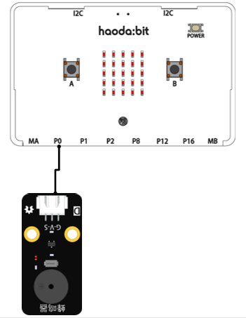
3
硬件接线图

Slide 12
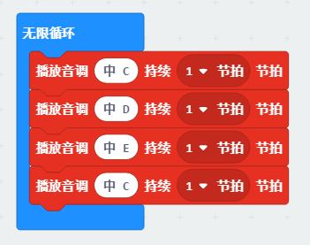
4
程序代码
播放歌曲《两只老虎》第一小节

Slide 13
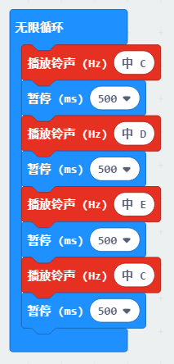
4
程序代码
播放歌曲《两只老虎》第一小节

Slide 14
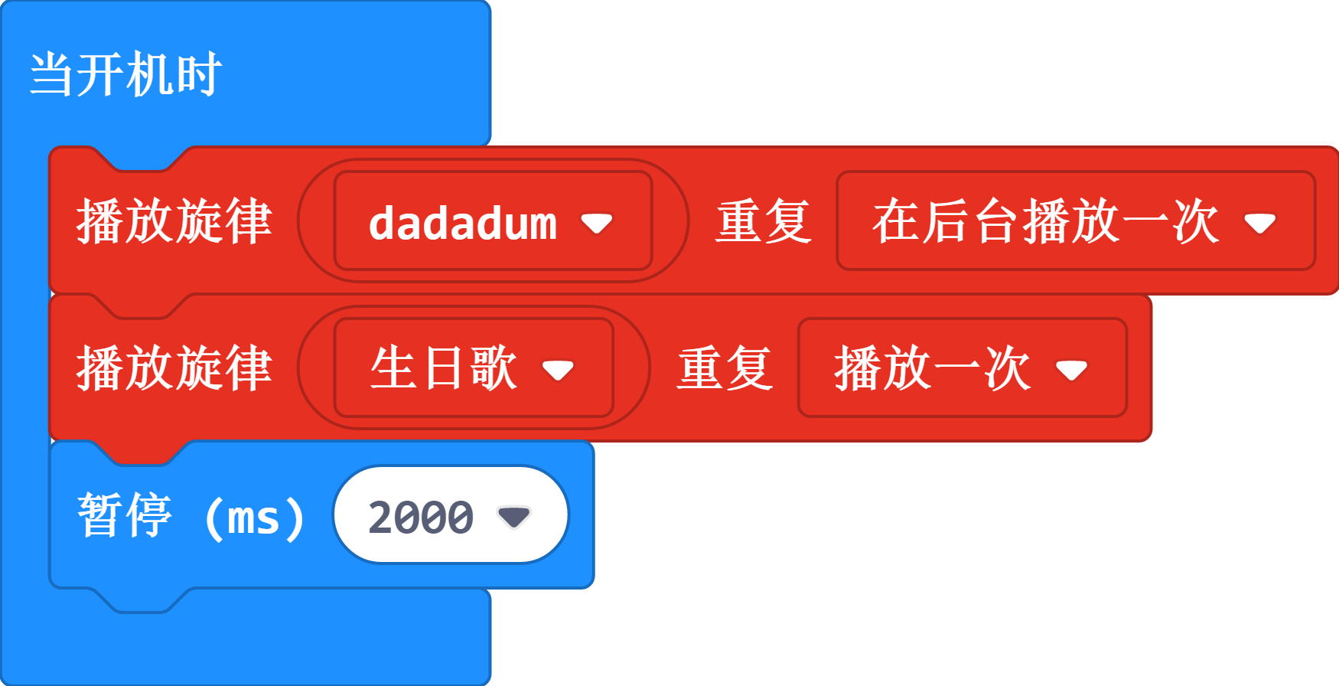
4
程序代码
在播放内置旋律时，前台播放优先级高于后台播放优先级

Slide 15
谢谢观看！
好好搭搭在线

